Slide 1


Slide 2


Slide 3

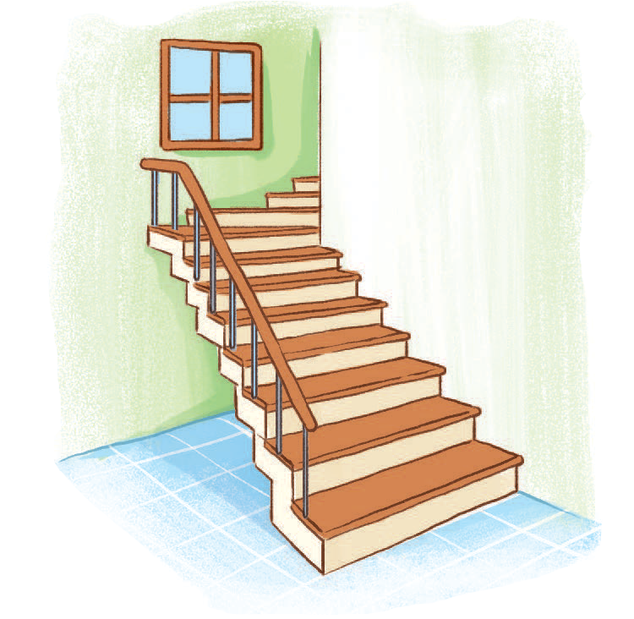
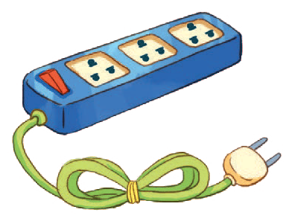
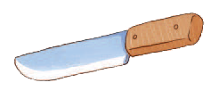
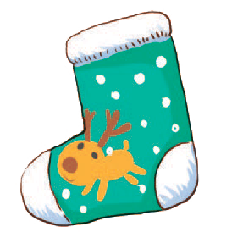
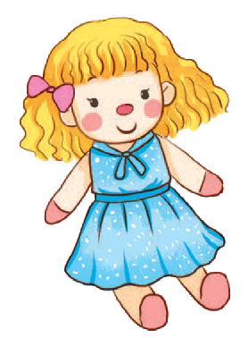
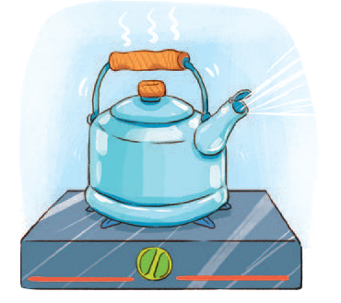

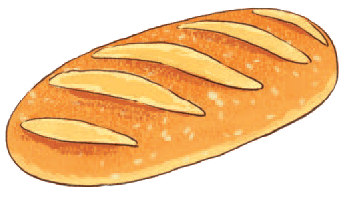
Em hãy tìm vật dễ gây tan nạn, thương tích.
1
2
3
4
5
6
7
8

Slide 4
Em hãy tìm vật dễ gây tan nạn, thương tích.
1
2
3
4
5
6
7
8

Slide 5

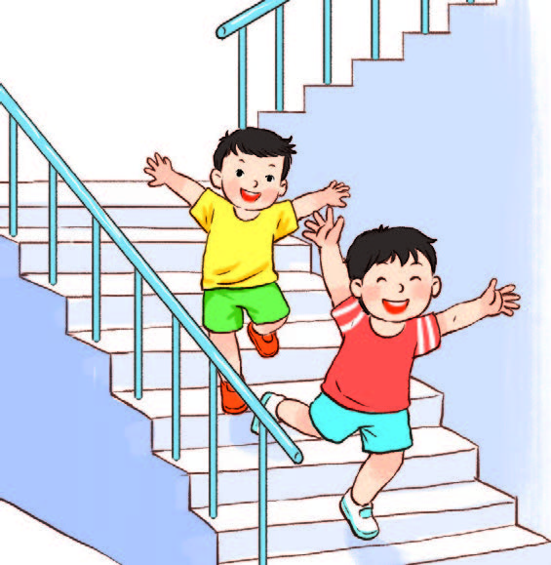
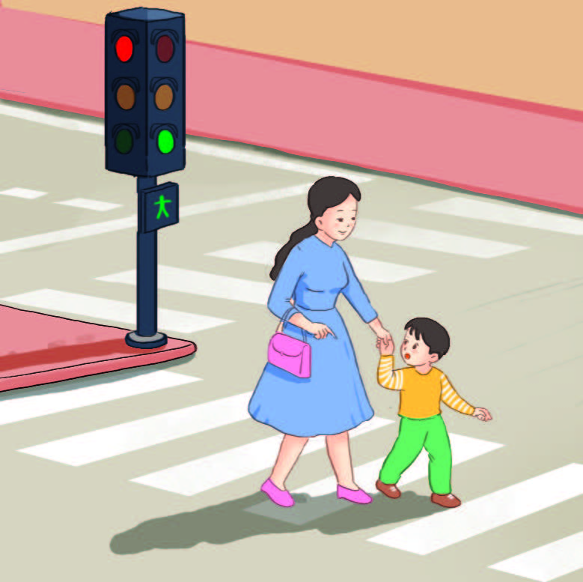
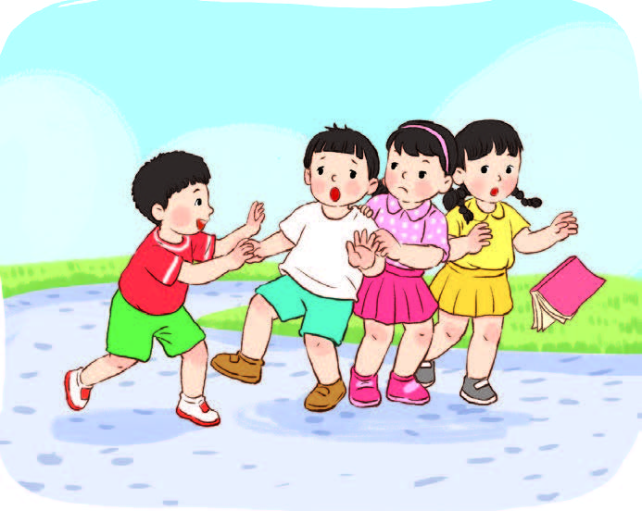
Em hãy chọn tranh thể hiện hành động dễ gây
thương tích.
1
2
3

Slide 6
Em hãy chọn tranh thể hiện hành động dễ gây
thương tích.
1

Slide 7
Em hãy chọn tranh thể hiện hành động dễ gây
thương tích.
2

Slide 8
Em hãy chọn tranh thể hiện hành động dễ gây
thương tích.
3

Slide 9
Em hãy chọn tranh thể hiện hành động dễ gây
thương tích.
1
2
3

Slide 10
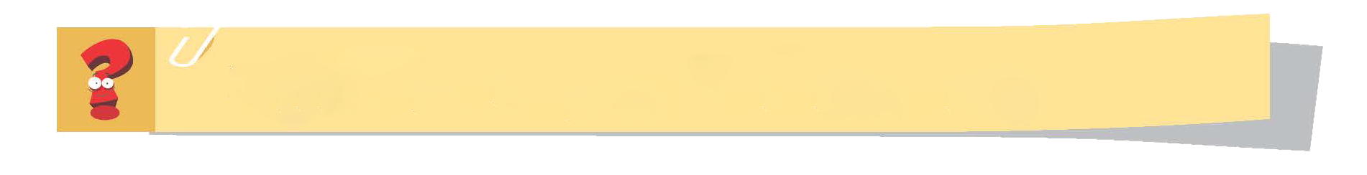
Em hãy chọn tranh thể hiện hành động dễ gây
thương tích.
Vì sao em phải phòng tránh tai nạn, thương tích?

Slide 11

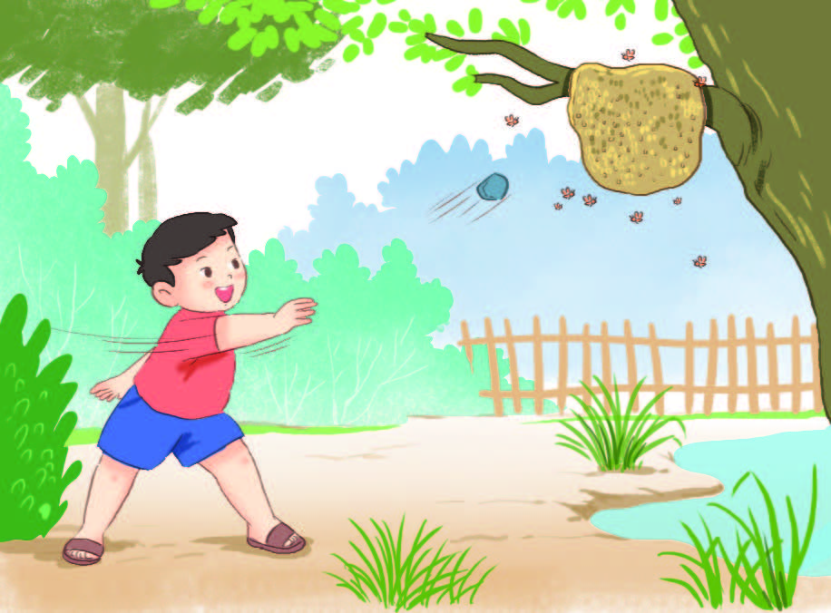
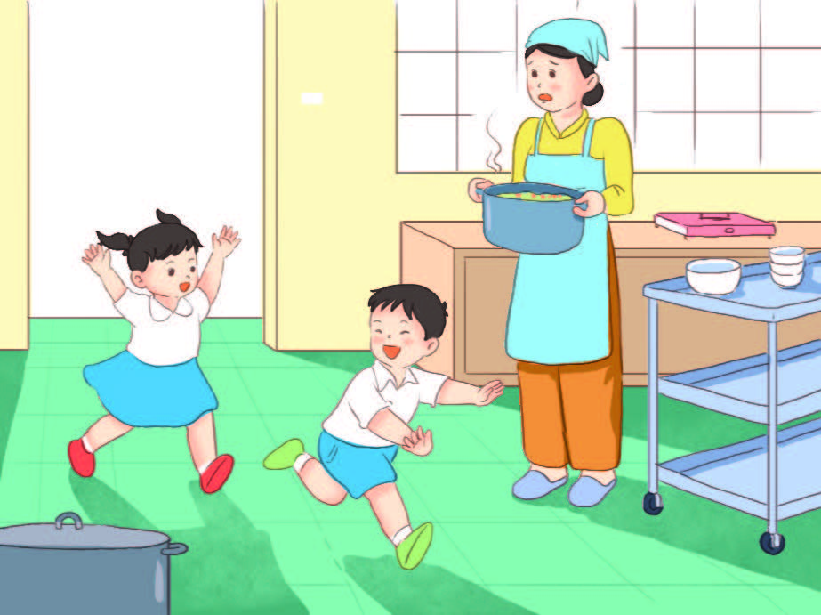
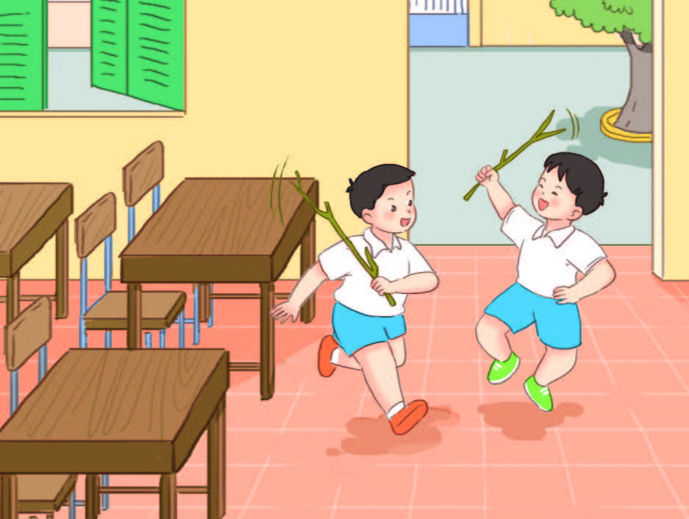
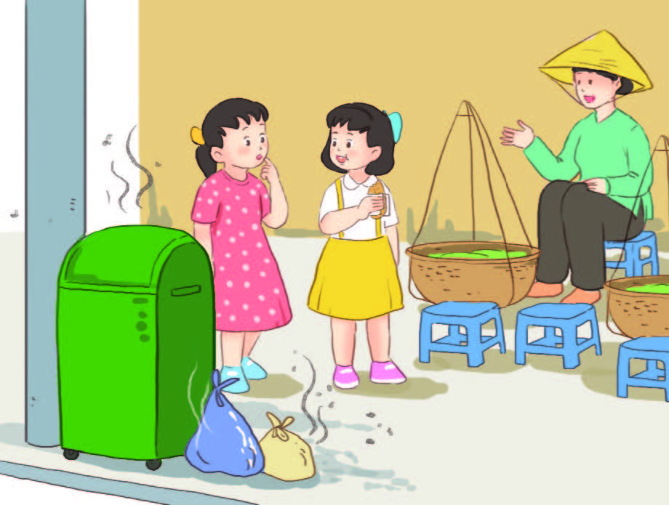
Em hãy cho biết điều gì có thể xảy ra với
các bạn trong mỗi tranh.
1
2
Chọc phá tổ ong
Chạy đuổi trong nhà ăn
3
4
Đùa nghịch bằng cành cây
Ăn uống ở nơi không vệ sinh

Slide 12
Em hãy cho biết điều gì có thể xảy ra với
các bạn trong tranh.
1
Chọc phá tổ ong

Slide 13
Em hãy cho biết điều gì có thể xảy ra với
các bạn trong tranh.
2
Chạy đuổi trong nhà ăn

Slide 14
Em hãy cho biết điều gì có thể xảy ra với
các bạn trong tranh.
3
Đùa nghịch bằng cành cây

Slide 15
Em hãy cho biết điều gì có thể xảy ra với
các bạn trong tranh.
4
Ăn uống ở nơi không vệ sinh

Slide 16
Em hãy cho biết điều gì có thể xảy ra với
các bạn trong tranh.
1
2
Chọc phá tổ ong
Chạy đuổi trong nhà ăn
3
4
Đùa nghịch bằng cành cây
Ăn uống ở nơi không vệ sinh

Slide 17

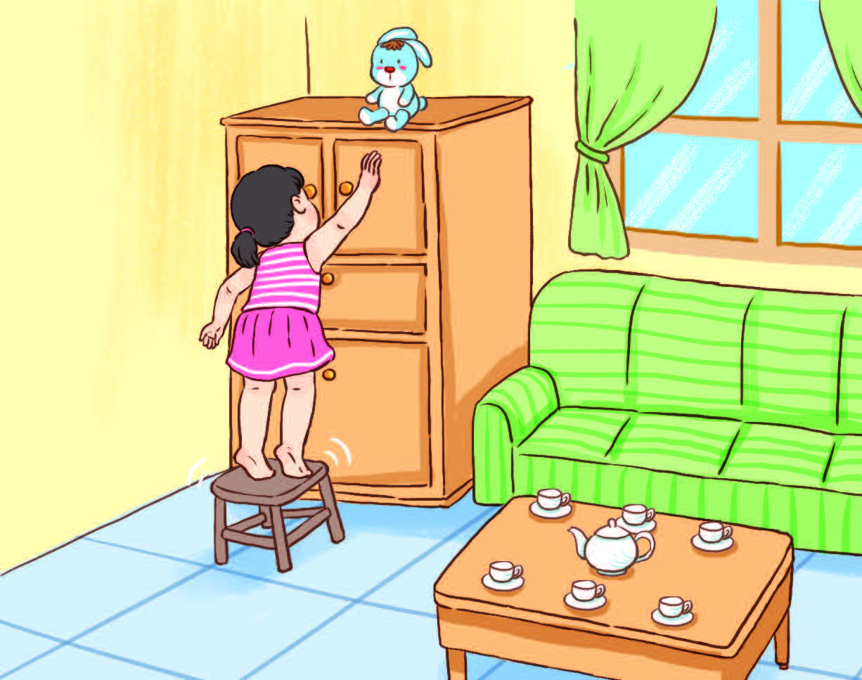
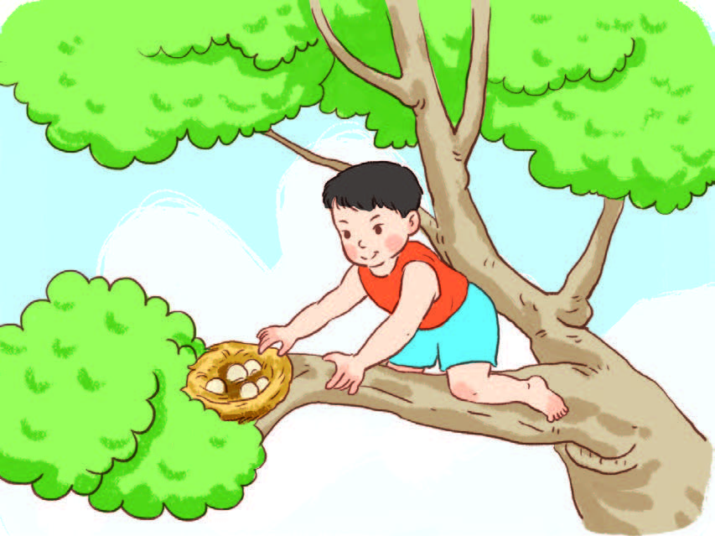
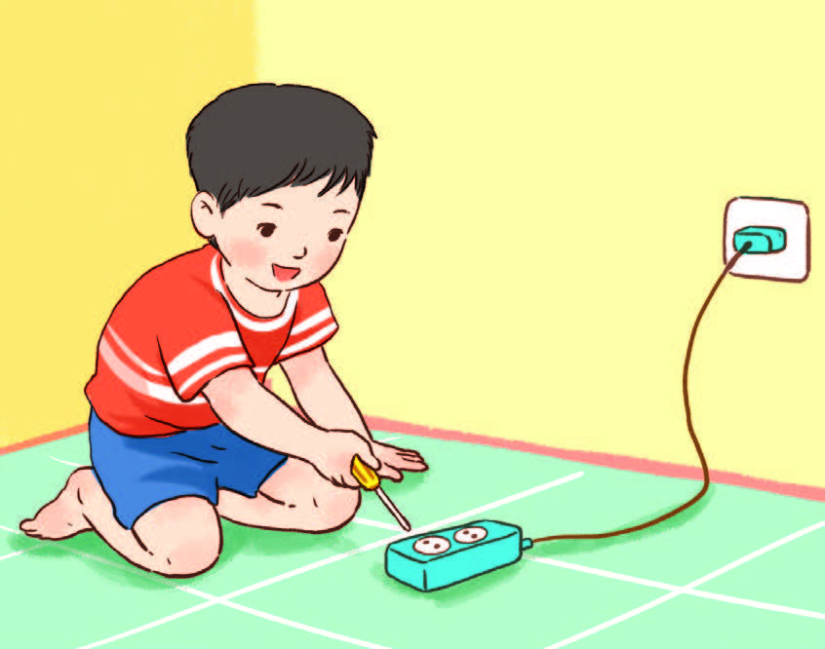
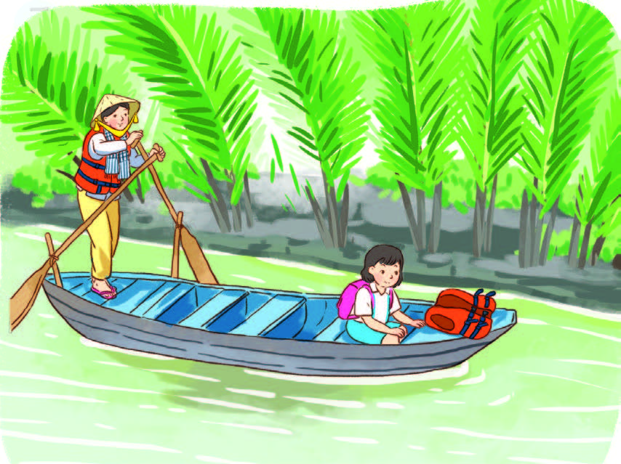
Em hãy tìm lời khuyên phù hợp cho các bạn
trong mỗi tranh để phòng, tránh tai nạn,
thương tích xảy ra.
1
2
3
4

Slide 18
Em hãy tìm lời khuyên phù hợp cho các bạn
trong mỗi tranh để phòng, tránh tai nạn,
thương tích xảy ra.
1

Slide 19
Em hãy tìm lời khuyên phù hợp cho các bạn
trong mỗi tranh để phòng, tránh tai nạn,
thương tích xảy ra.
2

Slide 20
Em hãy tìm lời khuyên phù hợp cho các bạn
trong mỗi tranh để phòng, tránh tai nạn,
thương tích xảy ra.
3

Slide 21
Em hãy tìm lời khuyên phù hợp cho các bạn
trong mỗi tranh để phòng, tránh tai nạn,
thương tích xảy ra.
4

Slide 22

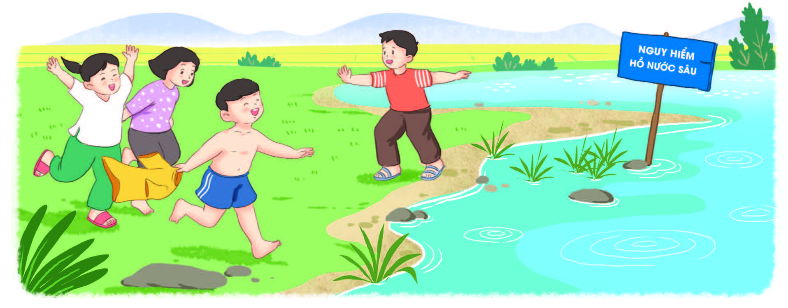
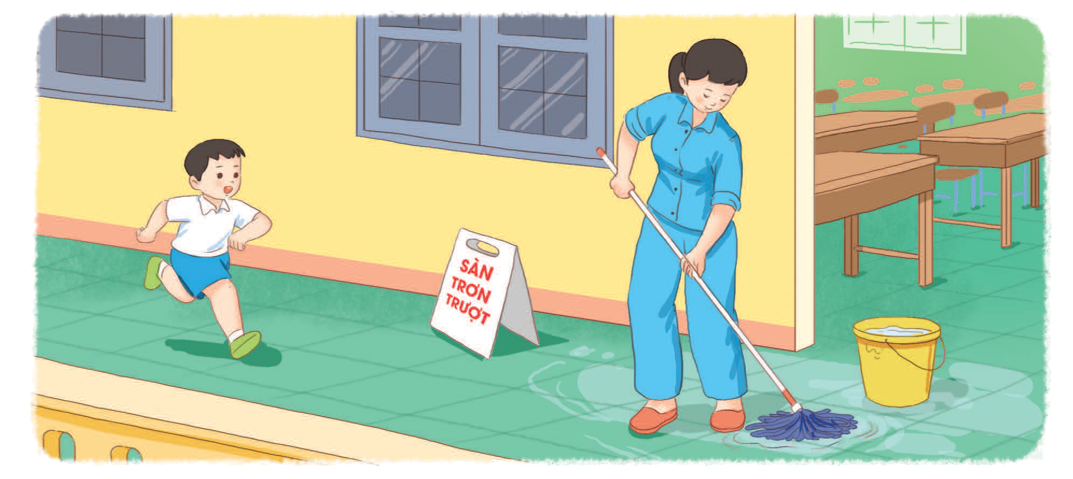
Em hãy cùng các bạn đóng vai những tình huống sau.
Hồ sâu, nguy hiểm, đừng tắm!
1
2

Slide 23
Em hãy cùng các bạn đóng vai những tình huống sau.
Hồ sâu, nguy hiểm, đừng tắm!
1

Slide 24
Em hãy cùng các bạn đóng vai những tình huống sau.
2

Slide 25

Em hãy hướng dẫn bạn thực hành đảm bảo
an toàn trong lớp học của mình.
– Gợi ý những đồ vật không an toàn trong lớp.
– Nêu các hành động có nguy cơ không an toàn.

Slide 26

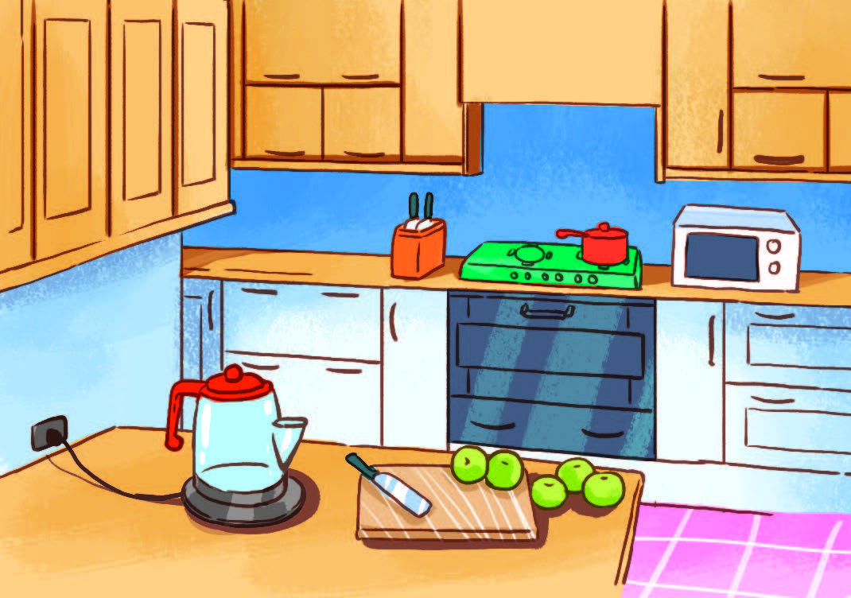
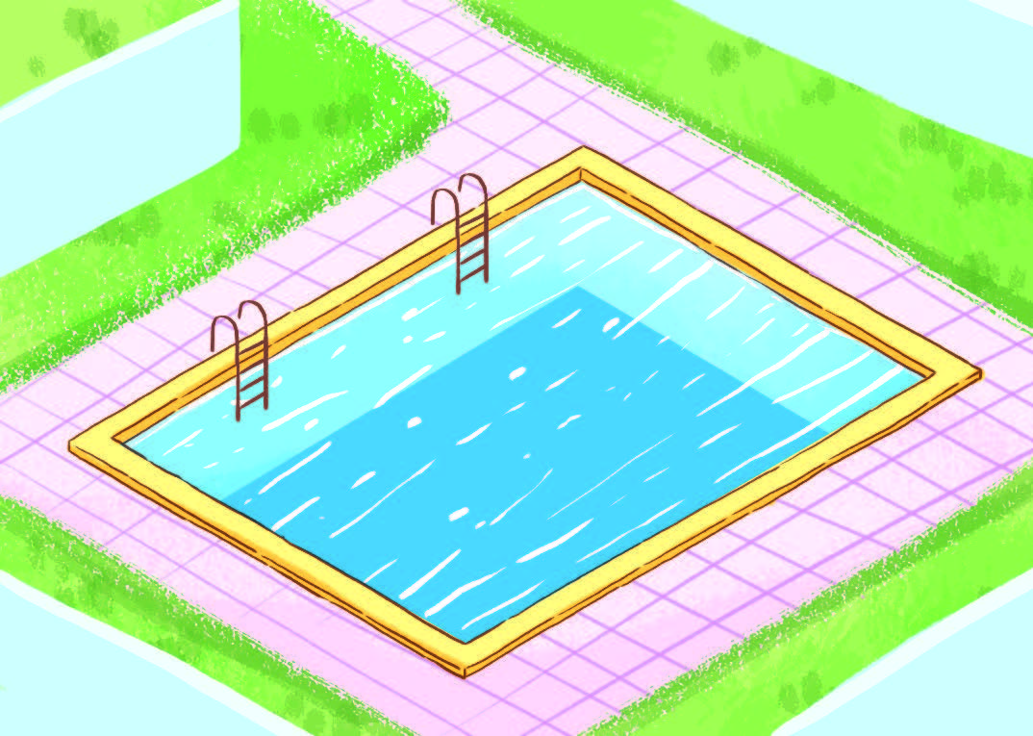
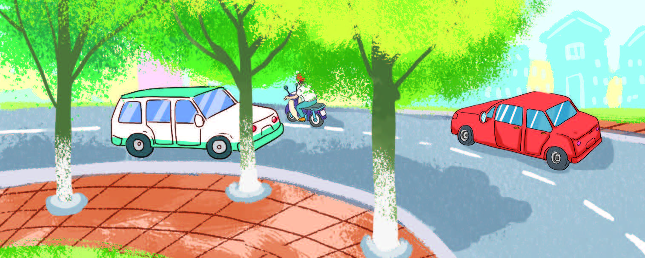
Em hãy thảo luận cùng bạn về tai nạn thường gặp
ở những nơi sau.
1
2
Nhà bếp
Bể bơi
3
Đường phố đông xe cộ

Slide 27
Em hãy thảo luận cùng bạn về tai nạn thường gặp
ở những nơi sau.
1
Nhà bếp

Slide 28
Em hãy thảo luận cùng bạn về tai nạn thường gặp
ở những nơi sau.
2
Bể bơi

Slide 29
Em hãy thảo luận cùng bạn về tai nạn thường gặp
ở những nơi sau.
3
Đường phố đông xe cộ

Slide 30

Em hãy thảo luận cùng bạn về tai nạn thường gặp
ở những nơi sau.
Em sẽ làm gì để phòng tránh tai nạn đấy?
Nhận diện – Phòng tránh – Sẻ chia

Slide 31
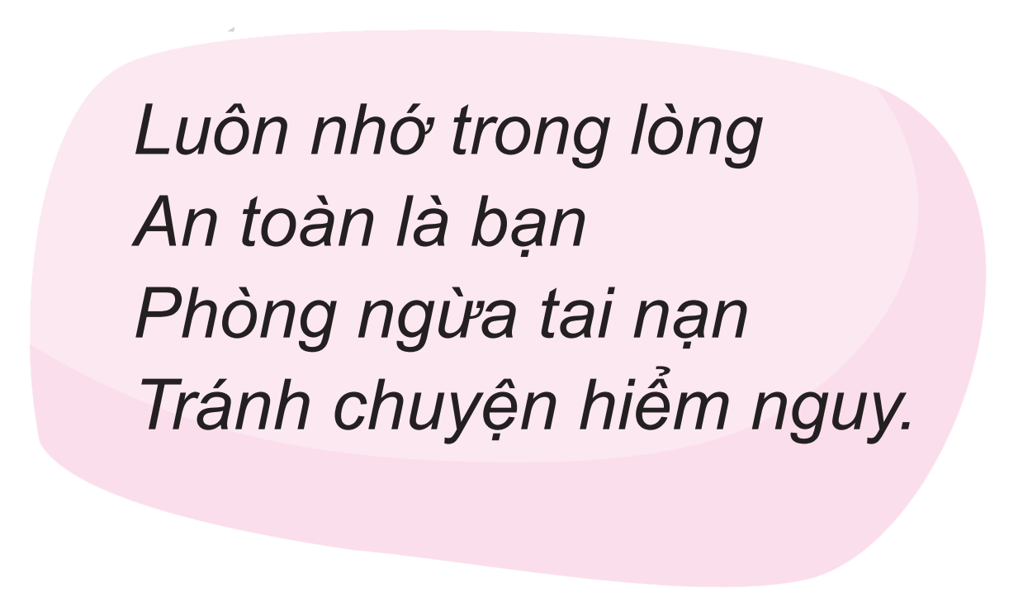
Em hãy thảo luận cùng bạn về tai nạn thường gặp
ở những nơi sau.

Slide 32


